Slide 1
PANKO TAM THĂNG - ICD TRANSIMEX, HCM CITY
Step | Streets Name_Distric_Provice | Distance | ETA
1 | Công Ty TNHH MTV Panko Tam Thăng
2 | Tp. Quảng Ngãi, Quảng Ngãi | 75,5 km
3 | Bùi Thị Xuân, Tp. Qui Nhơn, Bình Định | 177 km
4 | Hòa Kiến, Tp. Tuy Hòa, Phú Yên | 90,5 km
5 | Diên Khánh, Diên Khánh, Khánh Hòa | 122 km
6 | Chợ Lầu, Bình Thuận, Việt Nam | 175 km
7 | Long Khánh, Đồng Nai | 172 km
8 | Hồ Chí Minh - Long Thành - Dầu Giây Highway | 14,3 km
9 | Toll Hà Nội Highway, 9 District, HCM | 57,8 km
10 | ICD Transimex Bình ThọTrường Thọ, Thủ Đức | 1,6 km
 | TOTAL | 855 Km | 16h-31m
ETA is only for Truck moving , not incluse rest time of driver

Slide 2
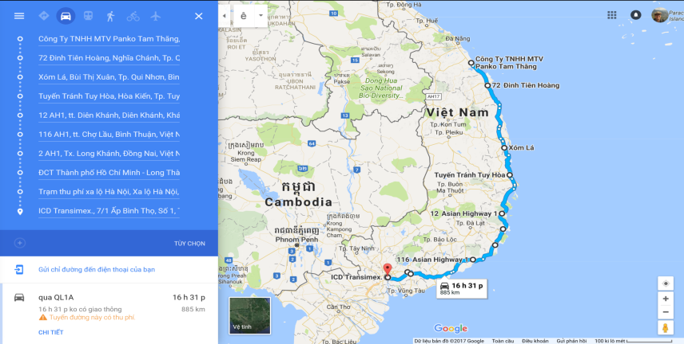
PANKO TAM THĂNG - ICD TRANSIMEX, HCM CITY
Check online
Google Map
Main Route

Slide 3
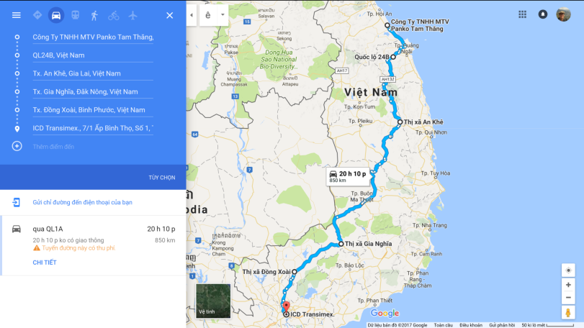
PANKO TAM THĂNG - ICD TRANSIMEX, HCM CITY
Sub- Route 1
If the route from Tam Thang to Hochiminh is not circulated, this route will be used
Check online
Google Map

Slide 4
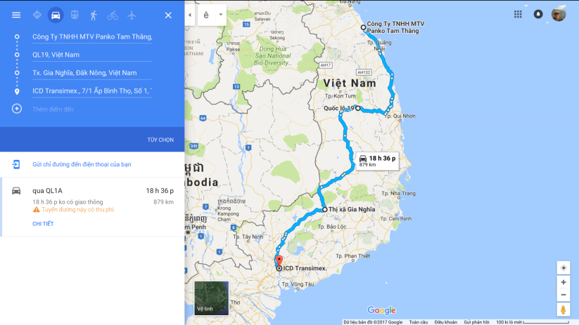
PANKO TAM THĂNG - ICD TRANSIMEX, HCM CITY
Sub- Route 2
Use this route to avoid Cu Mong Pass and Deo Ca Tunnel
Check online
Google Map

Slide 5
PANKO TAM THĂNG - ICD PHUOC LONG, HCM CITY
Step | Streets Name_Distric_Provice | Distance | ETA
1 | Công Ty TNHH MTV Panko Tam Thăng
2 | Tp. Quảng Ngãi, Quảng Ngãi | 75,5 km
3 | Bùi Thị Xuân, Tp. Qui Nhơn, Bình Định | 177 km
4 | Hòa Kiến, Tp. Tuy Hòa, Phú Yên | 90,5 km
5 | Diên Khánh, Diên Khánh, Khánh Hòa | 122 km
6 | Chợ Lầu, Bình Thuận, Việt Nam | 175 km
7 | Long Khánh, Đồng Nai | 172 km
8 | Hồ Chí Minh - Long Thành - Dầu Giây Highway | 14,3 km
9 | Toll Hà Nội Highway, 9 District, HCM | 57,8 km
10 | ICD PHƯỚC LONG 3 (Depot 622) Trường Thọ, Thủ Đức, Hồ Chí Minh, Việt Nam | 1,6 km
 | TOTAL | 855 Km | 16h-31m
ETA is only for Truck moving , not incluse rest time of driver

Slide 6
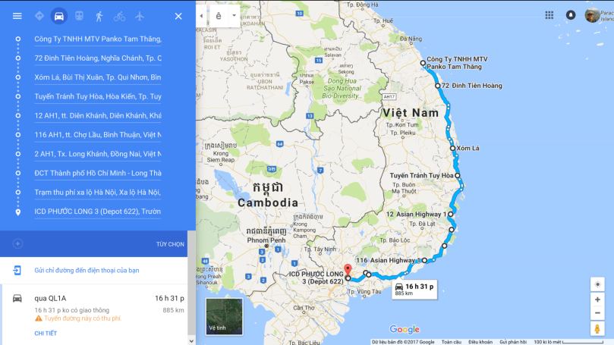
PANKO TAM THĂNG - ICD PHUOC LONG , HCM CITY
Check online
Google Map
Main Route
Sub- Route

Slide 7
PANKO TAM THĂNG – CAT LAI PORT, HCM CITY
Step | Streets Name_Distric_Provice | Distance | ETA
1 | Công Ty TNHH MTV Panko Tam Thăng
2 | Tp. Quảng Ngãi, Quảng Ngãi | 75,5 km
3 | Bùi Thị Xuân, Tp. Qui Nhơn, Bình Định | 177 km
4 | Hòa Kiến, Tp. Tuy Hòa, Phú Yên | 90,5 km
5 | Diên Khánh, Diên Khánh, Khánh Hòa | 122 km
6 | Chợ Lầu, Bình Thuận, Việt Nam | 175 km
7 | Long Khánh, Đồng Nai | 172 km
8 | Hồ Chí Minh - Long Thành - Dầu Giây Highway | 14,3 km
9 | Võ Chí Công,Bình Trưng Đông, Dist 2,HCM City | 51,3 km
10 | Cat Lai Port, Nguyễn Thị Định, Cát Lái, HCM City | 4,4 km
 | TOTAL | 881 Km | 16h-30m
ETA is only for Truck moving , not incluse rest time of driver

Slide 8

PANKO TAM THĂNG – CATLAI PORT, HCM CITY
Check online
Google Map
Main Route
Sub- Route

Slide 9
PANKO TAM THĂNG – TÂN SƠN NHẤT AIRPORT, HCM CITY
Step | Streets Name_Distric_Provice | Distance | ETA
1 | Công Ty TNHH MTV Panko Tam Thăng
2 | Tp. Quảng Ngãi, Quảng Ngãi | 75,5 km
3 | Bùi Thị Xuân, Tp. Qui Nhơn, Bình Định | 177 km
4 | Hòa Kiến, Tp. Tuy Hòa, Phú Yên | 90,5 km
5 | Diên Khánh, Diên Khánh, Khánh Hòa | 122 km
6 | Chợ Lầu, Bình Thuận, Việt Nam | 175 km
7 | Long Khánh, Đồng Nai | 172 km
8 | Linh Trung, Thủ Đức, Hồ Chí Minh | 61 km | 23:00 PM – 05:00 AM
9 | Tan Son Nhat Cargo Services Co. Ltd 46-48, Hậu Giang, Phường 4, Hồ Chí Minh, | 17 km
 | TOTAL | 890 Km | 17h-24m
ETA is only for Truck moving , not incluse rest time of driver

Slide 10
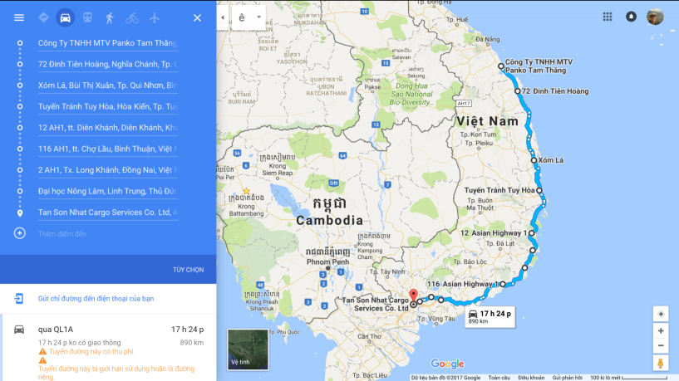
PANKO TAM THĂNG – TÂN SƠN NHẤT AIRPORT, HCM CITY
Check online
Google Map
Main Route
Sub- Route

Slide 11
PANKO TAM THĂNG – NEWPORT_CÁI MÉP ,BARIA VUNGTAU PROVINCE
Step | Streets Name_Distric_Provice | Distance | ETA
1 | Công Ty TNHH MTV Panko Tam Thăng
2 | Tp. Quảng Ngãi, Quảng Ngãi | 75,5 km
3 | Bùi Thị Xuân, Tp. Qui Nhơn, Bình Định | 177 km
4 | Hòa Kiến, Tp. Tuy Hòa, Phú Yên | 90,5 km
5 | Diên Khánh, Diên Khánh, Khánh Hòa | 122 km
6 | Chợ Lầu, Bình Thuận, Việt Nam | 175 km
7 | Long Khánh, Đồng Nai | 172 km
8 | AH17, Tân Thành, Bà Rịa - Vũng Tàu | 48,7 km
9 | AH 17 Tân Phước , Tân Thành , BRVT | 6,9 km
10 | Newport Container International Cai Mep_BRVT | 4 km
 | TOTAL | 871 Km | 16h-40m
ETA is only for Truck moving , not incluse rest time of driver

Slide 12
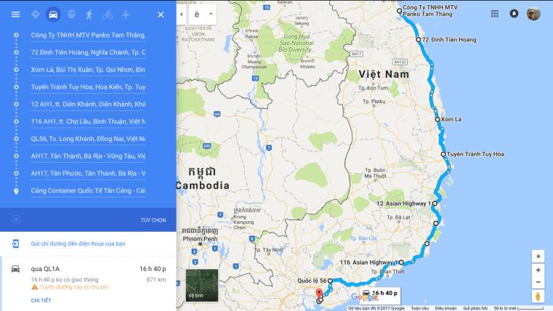
PANKO TAM THĂNG – NEWPORT_CÁI MÉP, BARIA VUNGTAU PROVINCE
Check online
Google Map
Main Route
Sub- Route

Slide 13
PANKO TAM THĂNG – PANKO VINA ,BINH DUONG PROVINCE
Step | Streets Name_Distric_Provice | Distance | ETA
1 | Công Ty TNHH MTV Panko Tam Thăng
2 | Tp. Quảng Ngãi, Quảng Ngãi | 75,5 km
3 | Bùi Thị Xuân, Tp. Qui Nhơn, Bình Định | 177 km
4 | Hòa Kiến, Tp. Tuy Hòa, Phú Yên | 90,5 km
5 | Diên Khánh, Diên Khánh, Khánh Hòa | 122 km
6 | Chợ Lầu, Bình Thuận, Việt Nam | 175 km
7 | Long Khánh, Đồng Nai | 172 km
8 | Trảng Bom, Đồng Nai | 34,8 km
9 | Hà Nội Road An Bình, Tp. Biên Hòa, Đồng Nai | 16,9 km
10 | Panko Vina,Đường N6, Mỹ Phước, Bến Cát, Bình Dương | 44,5 km
 | TOTAL | 907 Km | 17h-43m
ETA is only for Truck moving , not incluse rest time of driver

Slide 14
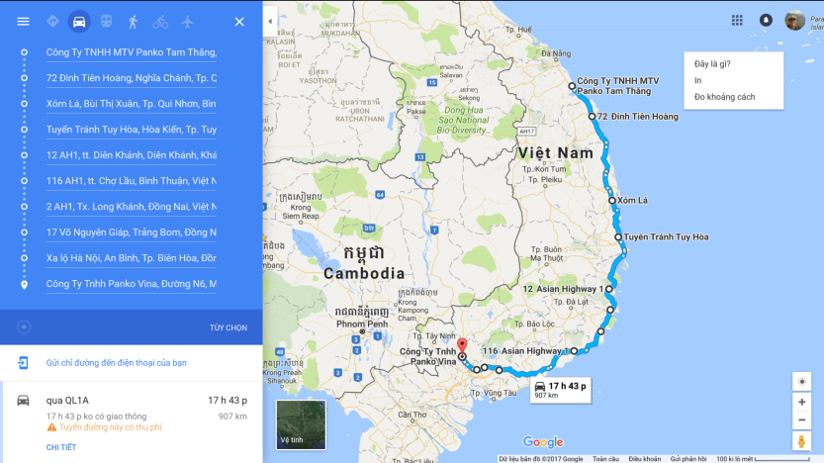
PANKO TAM THĂNG – PANKO VINA ,BINH DUONG PROVINCE
Check online
Google Map
Main Route
Sub- Route

Slide 15
PANKO TAM THĂNG – TIENSA PORT , DA NANG CITY
Step | Streets Name_Distric_Provice | Distance | ETA
1 | Công Ty TNHH MTV Panko Tam Thăng
2 | Cẩm Lệ Bridge,Thanh Khê, Đà Nẵng | 58,1 km
3 | Cầu Tiên Sơn Bridge, Ngũ Hành Sơn Dist | 5,1 km
4 | Ngô Quyền Road ( AH17), Sơn Trà Dist | 6,9 km
5 | Tiên Sa Port 1 Yết Kiêu, Thọ Quang, Sơn Trà, Đà Nẵng | 8,2 km
 | TOTAL | 78,3 Km | 1h-48m
ETA is only for Truck moving , not incluse rest time of driver

Slide 16
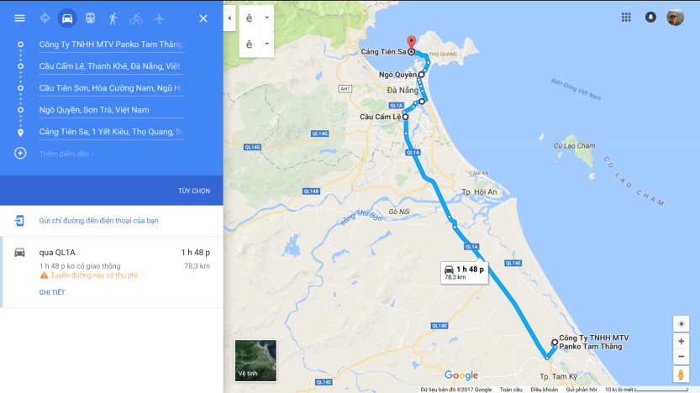
PANKO TAM THĂNG – TIENSA PORT , DANANG CITY
Check online
Google Map
Main Route
Sub- Route

Slide 17
PANKO TAM THĂNG – AIRPORT DA NANG CITY
Step | Streets Name_Distric_Provice | Distance | ETA
1 | Công Ty TNHH MTV Panko Tam Thăng
2 | Cẩm Lệ Bridge,Thanh Khê, Đà Nẵng | 58 km
3 | Ông Ích Đường Road | 1,6 km
4 | Nguyễn Hữu Thọ Road | 2,8 km
5 | DA NANG INTERNATIONAL AIRPORT | 3 km
 | TOTAL | 65,4 Km | 1h-28m
ETA is only for Truck moving , not incluse rest time of driver
Route not allow for Container Truck, must be charge fee

Slide 18
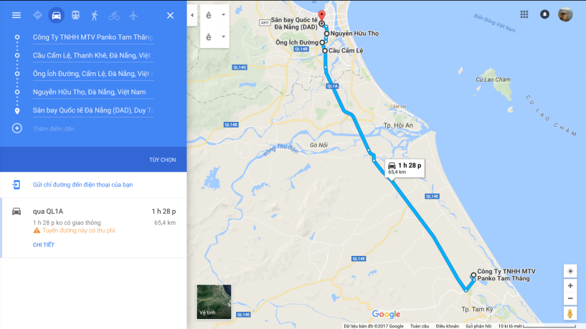
PANKO TAM THĂNG – AIRPORT , DANANG CITY
Check online
Google Map
Main Route
Sub- Route

Slide 19
Many thanks for your attention !
H
B
A

